Slide 1


Slide 2

Monica Fabris
EPISTEME SRL
INFORMAZIONE CORRETTA NELL’EPOCA DELLE FAKE NEWS
Trasformazione sociale, media e consumi

Slide 3

Difficoltà: le doppie verità di Bohr
Il guaio delle grandi verità
è che sono quelle al cui opposto
vi è un’altra verità

Slide 4
MAPPA DELLA SOCIETÀ ITALIANA 2018
Base: popolazione italiana 15-74 anni – Valori %
INDIVIDUO
APERTURA
CHIUSURA
SOCIETÀ

Slide 5
MAPPA DELLA SOCIETÀ ITALIANA 2018
Base: popolazione italiana 15-74 anni – Valori %
Spinte contrastanti
GLOBALIZZAZIONE
RICERCA DEL NUOVO
SETE DI EMOZIONI
SOCIETÀ MULTIETNICA
RADICI
SINDROME STATO D'ASSEDIO
PROTEZIONISMO
TRADIZIONI

Slide 6

Le tendenze
I Millennials: spinta creativa del mondo giovanile
Active Ageing: impatto della piramide demografica
Due binari distinti che talvolta
si incontrano e talvolta divergono

Slide 7

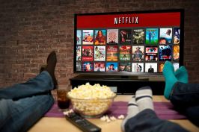


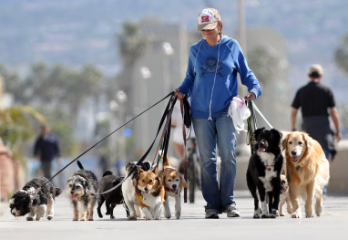





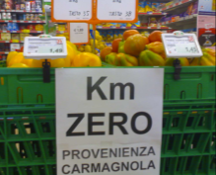

Moltiplicazione degli stili di vita

Slide 8
Atteggiamenti di consumo
Base: popolazione italiana 15-74 anni – Valori %
Negli acquisti lei è…?
■ Uomini ■ Donne
 | Molto | Abbastanza | In egual misura | Abbastanza | Molto
Impulsività | 12.2 | 27.7 | 24.5 | 25.6 | 10.0 | Programmazione
 | 13.6 | 28.0 | 27.4 | 20.2 | 10.8
Sperimentazione / Ricerca di novità | 12.6 | 36.7 | 33.5 | 13.4 | 3.8 | Tradizionale
 | 20.4 | 34.0 | 32.7 | 9.4 | 3.5

Slide 9
MAPPA DELLA SOCIETÀ ITALIANA 2018
Base: popolazione italiana 15-74 anni – Valori %
I due paradigmi del consumo
ORIENTATO_PREZZO
EMOTIVO
RINVIO
SPONTANEO
TRADIZIONALE
SPERIMENTAZIONE
FEDELTÀ
MARCHE NOTE
APERTO_NOVITÀ
PROGRAMMATORE
RICERCA DI INFO
PRODOTTI CARI
RAZIONALE
ORIENTATO_QUALITÀ

Slide 10
    Media e comunicazione
Volatilità
IPER-CONNESSIONE
COMPARATIVI
ONDIVAGHI
(maschi): una testata di riferimento che si inserisce nel flusso di fonti e stimoli dei social network (link e notifiche)
(under 35): priorità delle attività offline, uso dei social moderato ma condizionante, casualità e adattamento
Attivo
Passivo
PLURIMI
ABITUDINARI
(over 35, alto titolo di studio): più testate
di riferimento, integrate da un uso critico e selettivo di Internet
(maschi, piccoli centri): una testata di riferimento, presenza di televisione e radio
Stabilità

Slide 11
La rivoluzione dei media e della comunicazione
INFORMAZIONE CONNESSA
Accessibilità
Personalizzazione
Frammentazione
Isolamento
Livellamento

Slide 12
Questioni aperte
Competenza
Responsabilità

Slide 13
  Nuovi significati dell’autorevolezza
Valorizzazione del ruolo del consumatore / fruitore medio come ultimo e definitivo certificatore della qualità
  Non esiste una fonte incrollabile e infallibile, anche la massima autorevolezza
  è sempre ‘discutibile’
  E tuttavia esiste un ‘modo di lavorare’ ispirato alla serietà, alla correttezza
  e alla ricerca costante della verifica:
  Nuova accezione dell’autorevolezza come approssimazione positiva, condivisione di valori e terreno di incontro tra domanda e offerta

